Slide 1
A Tecnologia nos Esportes

Slide 2

A tecnologia vem progredindo e trazendo investimentos em diversas áreas sociais, inovando seus espaços e contribuindo para seus avanços com objetivo de aperfeiçoar esses campos. No esporte não seria diferente, a tecnologia se estendeu até às práticas esportivas e agora notamos de muitas formas a presença da ciência tecnológica no meio esportivo.

Slide 3
Impacto da tecnologia
Os impactos tecnológicos já podem ser sentidos dentro do esporte, mostrando garantias e facilidades para melhor desempenho de seus atletas. Essa ciência está sendo aplicada em diversos materiais esportivos, trajes especiais, suscitação de informações, assim como em análise de performance.

Slide 4
Nesse sentido, a tecnologia tem sido cada vez mais aliada para as práticas esportivas, as novas tecnologias proporcionam a obtenção de dados essenciais e seguros para a criação e cruzamento de informações para a reprodução de estatísticas individuais ou coletivas da prática esportiva. Com isso, a tomada de decisão de um treinador para com o seu atleta, foi aprimorada, tomando como base dados seguros em tempo real da performance do mesmo.
O objetivo do uso do esporte e tecnologia em conjunto é garantir facilidades que aumentem o rendimento dos atletas a fim de alcançar melhores resultados no dia a dia e também trazer mais justiça em alguns casos.

Slide 5
Desde...
Existem relatos de que a primeira vez que a tecnologia foi usada em prol dos esportes foi nas Olímpiadas de 1936 em Berlin.
Nas atuais Olímpiadas podemos ver a influência que a tecnologia tem.

Slide 6
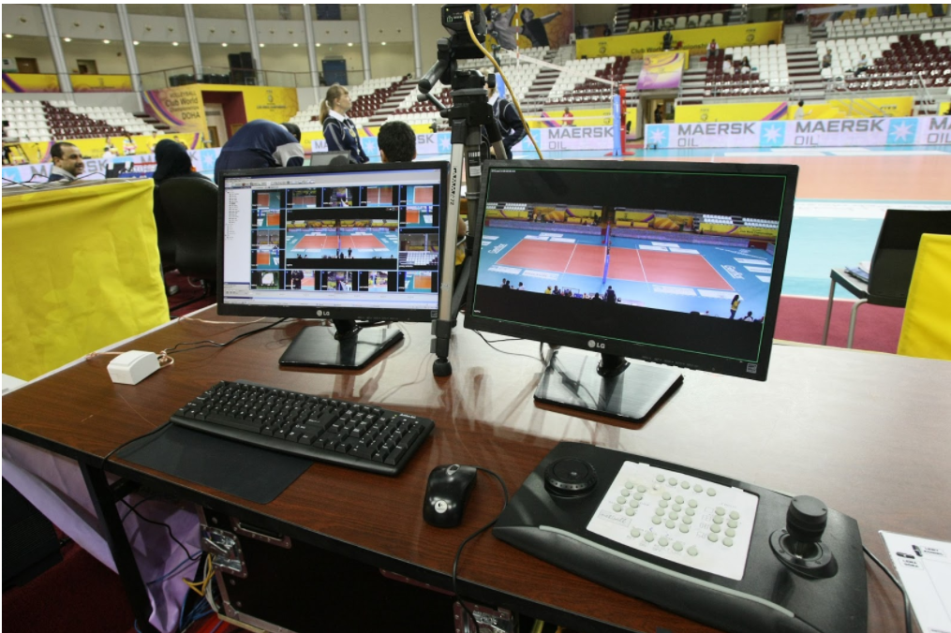
Exemplos
O Desafio no volêi.

Slide 7

Sensor nas raias na natação.

Slide 8

O VAR no futebol.

Slide 9
Elevando os atletas?
O uso de recursos tecnológicos na prática esportiva possibilita a integração de todas as informações mais relevantes sobre um atleta ou de um time.
Com um banco de dados facilitando a análise para propor melhorias no treinamento, auxiliando na tomada de decisões estratégicas na hora de enfrentar um novo desafio ou um adversário e ainda ajuda a minimizar o risco de lesões.
Todas as informações são coletadas em tempo real e podem ser armazenadas a fim de criar um histórico de acompanhamento para implementar melhorias, sempre que necessário. Os parâmetros de avaliação incluem três pilares.
• Físico: força e aceleração.
• Biológico: pulsação e oxigênio.
• Mental: preparo ou despreparo psicológico.
Com todas as informações relevantes sobre os atletas nas mãos, fica muito mais fácil preparar treinos que respeitam os limites de cada esportista. E para que cada um atinja o nível mais alto, as qualidades físicas predominantes podem ser desenvolvidas com o máximo de potencial.
Isso impacta diretamente no condicionamento muscular, que ganha mais força e maior poder de recuperação no caso de lesões provocadas devido ao esforço.

Slide 10
Paratletas
Previstos para começar no dia 24 de agosto de 2021, os Jogos Paralímpicos de Tóquio trarão algumas novidades tecnológicas com intuito de aprimorar o desempenho dos atletas.
A cada competição inovações melhoram próteses, suportes e cadeiras de rodas usados pelos atletas que competem. Nos locais de provas, essas melhorias podem ser a diferença entre ter uma medalha ou não.
Já é cada vez mais comum que atletas com membros amputados e que utilizam próteses tenham desempenhos semelhantes e até superiores a atletas sem qualquer deficiência.
São centenas de cientistas pelo mundo estudando anatomia, biomecânica, fisioterapia, design e educação física, todas integradas, para que os atletas paralímpicos de seus países tenham os melhores equipamentos possíveis para as competições.

Slide 11
eSports
A categoria de esportes virtuais ganha cada vez mais força com a tecnologia e o passar dos anos, com campeonatos envolvendo muito dinheiro, público e entretenimento. Com isso tudo em vista, do dia 13 de maio a 23 de junho deste ano foi realizado a primeira Olympic Virtual Series, organizado diretamente pelo comitê olímpico, com 5 modalidades e jogos que são simulador de esportes.

Slide 12
Referências
https://ge.globo.com/esports/noticia/coi-anuncia-olympic-virtual-series-com-cinco-modalidades.ghtml
https://www.docusign.com.br/blog/6-maneiras-como-a-tecnologia-esta-transformando-o-esporte-no-mundo
https://www.spinpalace.com/br/blogue/o-impacto-da-tecnologia-no-esporte/
https://canaltech.com.br/computacao-na-nuvem/tecnologia-no-esporte-otimizando-resultados-com-a-analise-de-dados-75293/
https://www.paraquedismoskycompany.com.br/blog/tecnologia-nos-esportes-e-no-salto-de-paraquedas/
https://atletasnow.com/como-a-tecnologia-pode-elevar-a-performance-dos-atletas/
https://prensa.li/mulesoft/tecnologia-dos-esportes-paralimpicos-ajuda-dia-dia-de-pessoas-com-deficiencia/

